Slide 1
Презентация по проекту: «Мой город»
Подготовила:
Воспитатель: Хлыстовская К.Э.
МДОУ «Детский сад № 22», группа № 6 (подготовительная группа)
2019 г.

Slide 2
Цель проекта:
развитие познавательной активности детей, повышение интереса к истории и культуре нашего города, формирование чувства патриотизма; воспитание любви к Отечеству, к городу в котором живем, гордости за её культуру, формирование социальной позиции участника и созидателя общественной жизни; формирование интереса к коллективной, игровой, продуктивной, творческой деятельности.

Slide 3
О проекте:
Тип проекта: открытый, познавательный, кратковременный. Осуществляется внутри ДОУ.
Участники проекта: дети подготовительной группы, воспитатели.
Срок реализации: краткосрочный (одна неделя).

Slide 4
Актуальность проекта:
Неотъемлемая часть любой системы образования - воспитание патриотизма. Патриотизм - это любовь и привязанность к Родине, преданность ей, ответственность за нее, желание трудиться на ее благо, беречь и умножать богатства.
Любовь к Отчизне начинается с любви к своей малой родине - месту, где родился человек. Базовый этап формирования у детей любви к Родине - накопление ими социального опыта жизни в своем городе, усвоение принятых в нем норм поведения, взаимоотношений, приобщение к миру его культуры.
Дошкольное детство можно назвать порой ежедневных открытий. Взрослым следует дарить детям радость этих открытий, наполнив их идеологическим и воспитательным содержанием, которые должны способствовать формированию нравственных основ и чувства патриотизма. Раздвигая горизонты познаваемого детьми, мы зароняем в их сердца искорку любви к родному краю, к Родине.

Slide 5
Ресурсное обеспечение:
Открытки, буклеты, фотографии о родном городе, крае;
Фотографии улиц родного города;
Альбомы с видами улиц, на которых находятся знакомые всем здания, архитектурные ансамбли, памятники;
Слайды, фильмы о памятных местах «малой Родины»;
Художественные произведения и литературные материалы;
Дидактические игры.

Slide 6
Содержание проекта:
1.Подготовительный этап:
выявить уровень знаний детей о родном городе с помощью вопросов, бесед;
составление списков информационных источников, справочников, методической литературы, художественной литературы;
подготовка необходимых печатных материалов;
информирование родителей об участии детей в проекте, вовлечение их в проект;
определение времени для работы над проектом;
подборка интернет ресурсов.

Slide 7
Содержание проекта:
2.Основной этап:
Области | Задачи | Содержание
1.Познавательно-исследовательское развитие | Расширять представления детей о достопримечательностях родного города; формировать восприятие целостной картины мира, расширять кругозор детей; познакомить с именами людей прославивших родной город. | Дидактические игры: «Мой город»; «Достопримечательности родного города»; «Мой адрес»; «Парные картинки»; «Чтобы было, если все улицы будут без названия»; лото «Мой любимый город».

Slide 8
Содержание проекта:
Области | Задачи | Содержание
2.Речевое развитие | Развивать все компоненты устной речи детей в различных формах и видах детской деятельности. | Беседы: «Интересное рядом», «Наша улица», «Дома бывают разные», «Что есть в нашем городе для детей».
3.Социально-коммуникативное развитие | Воспитывать любовь к родному городу, чувство уважения к своему народу, бережное отношение к тому, что сделано их трудом. | С/р игра «Путешествие по улице», Беседы: «Всем ребятам надо знать как по улице шагать», «Что производят в нашем городе».

Slide 9
Содержание проекта:
Области | Задачи | Содержание
4.Художественно-эстетическое внимание | Развивать продуктивную деятельность детей и детское творчество. | Рисование: «Наша улица», «Разные дома», «Мой город».
5.Физическое развитие | Способствовать развитию двигательной активности детей, координации. | Подвижные игры по желанию детей.

Slide 10
Содержание проекта:
3.Заключительный этап.
Итоговое занятие по познавательно-исследовательской деятельности на тему: «Достопримечательности нашего города (город Ярославль)».
Цели: систематизировать знания детей о достопримечательностях родного города; знакомить детей с достопримечательностями центральной части города; учить находить на схеме изображения достопримечательностей, отмеченных определённым числом; вызывать положительные эмоции в процессе приобщения к краеведческим материалам; развивать внимание, функцию сравнения, логическое мышление, речь и мелкую моторику.

Slide 11
Материалы для занятия:
1.карта-схема центральной части города;
2.12 распечатанных и подписанных с нумерацией картинок формата А4 достопримечательностей города: 1.Памятник Фёдору Волкову; 2.Церковь Ильи Пророка; 3.Успенский собор; 4.Волковский театр; 5.Беседка на Волжской набережной; 6.Ярославский музей-заповедник; 7.Стрелка; 8.Часовня Казанской Богоматери; 9.Художественный музей; 10.Храм Богоявления Господня; 11.Памятник Николаю Некрасову; 12.Пожарное депо;
3.простые карандаши;
4.картина битвы Ярослава Мудрого с медведем;
5.картина с гербом города Ярославля.

Slide 12
План итогового занятия:
1.Вводная часть (чтения стихотворения о Ярославле);
2.Рассматривание 12 картинок достопримечательностей города Ярославля;
3.Каждый ребёнок получает карту-схему центральной части города Ярославля с достопримечательностями и 12 подписанных и пронумерованных картинок с этими достопримечательностями. Задача каждого ребёнка – найти по картинке достопримечательность на карте и отметить её соответствующим номером;
4.Рефлексия;
5.Физкультминутка;
6.Рассказ об основании города Ярославля и его герба;
7.Рефлексия.

Slide 13
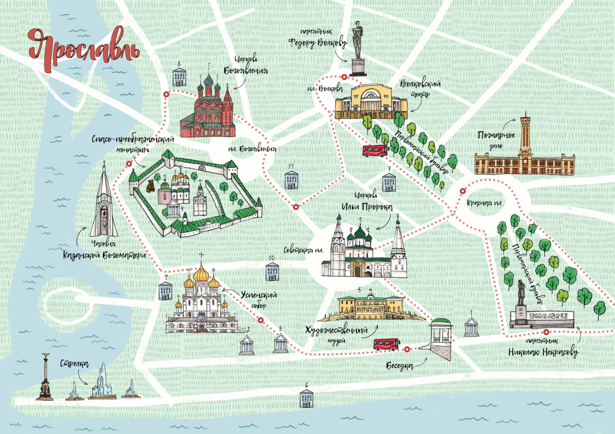
Карта-схема города Ярославля:

Slide 14
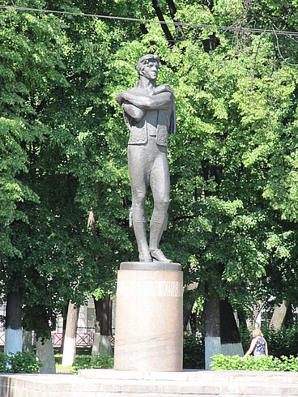
1. Памятник Фёдору Волкову:

Slide 15
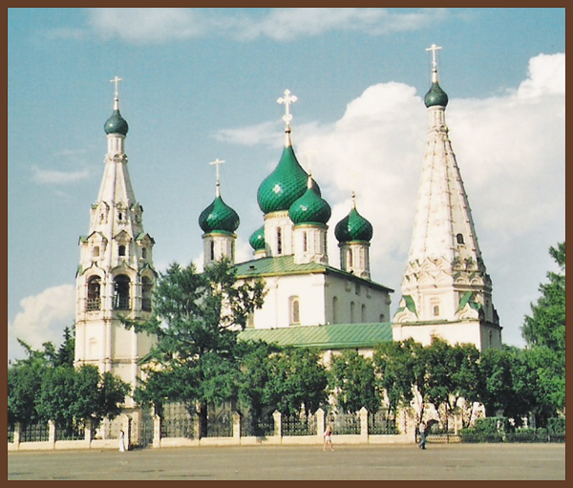
2.Церковь Ильи Пророка:

Slide 16
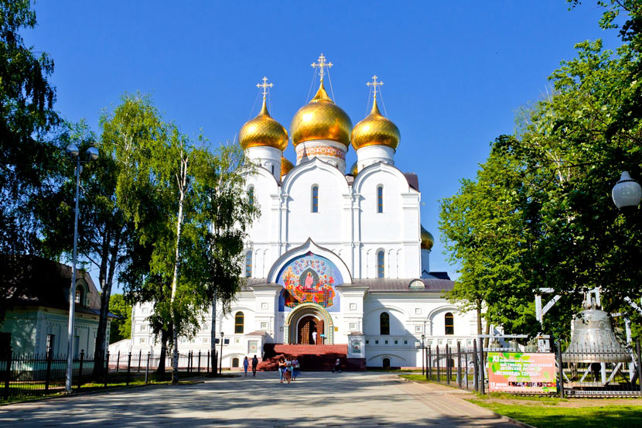
3.Успенский собор:

Slide 17
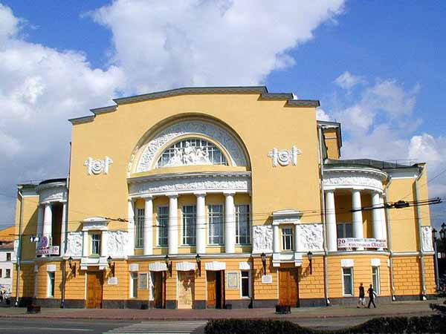
4.Волковский театр:

Slide 18
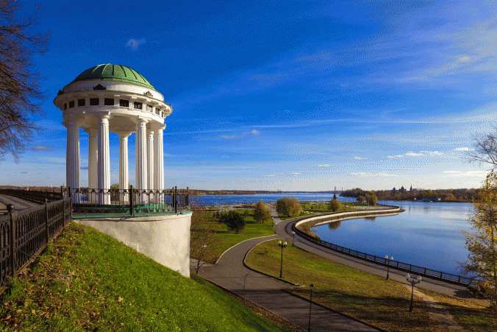
5.Беседка на Волжской набережной:

Slide 19
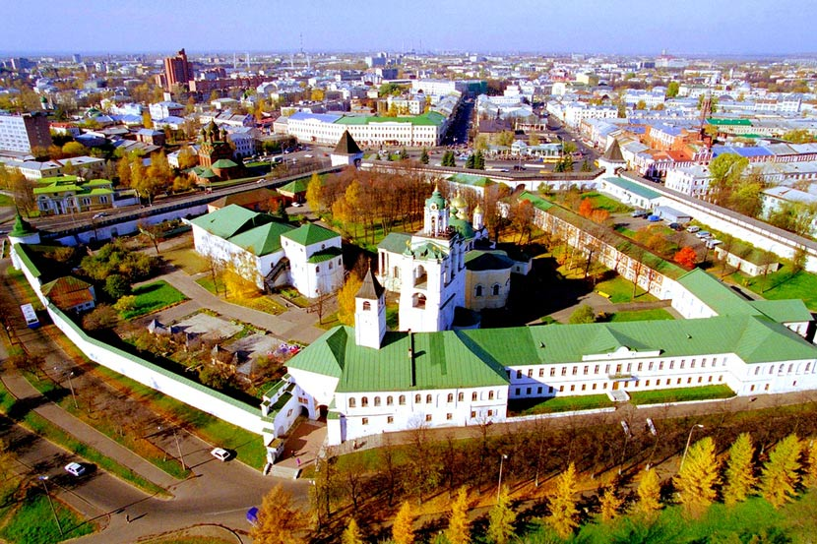
6.Ярославский музей-заповедник:

Slide 20
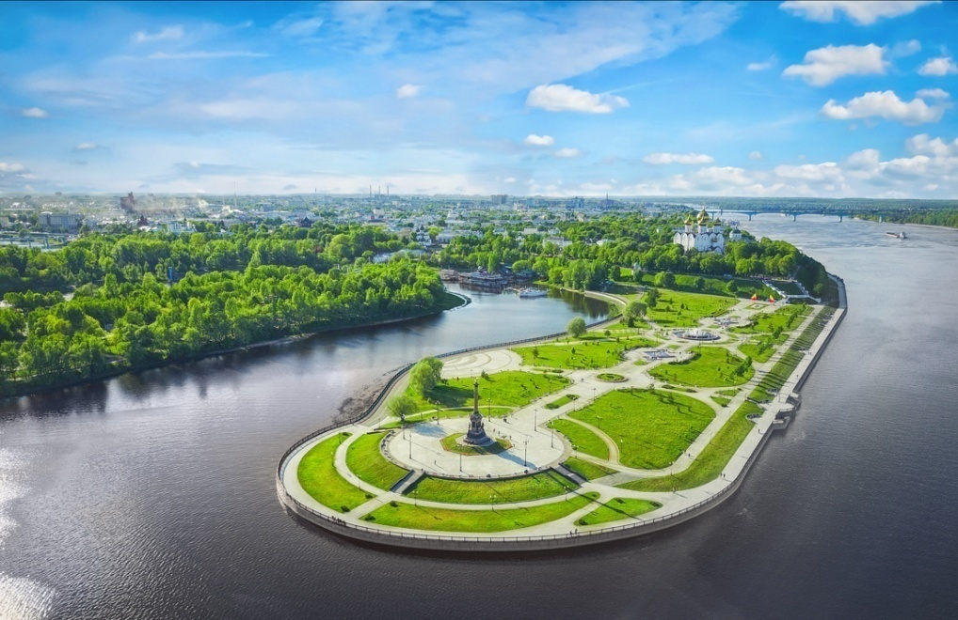
7.Стрелка:

Slide 21
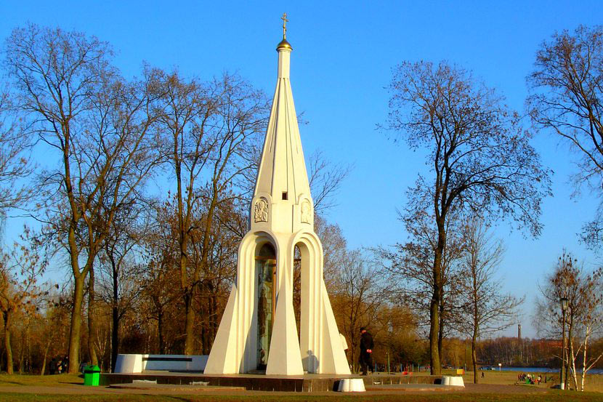
8.Часовня Казанской Богоматери:

Slide 22
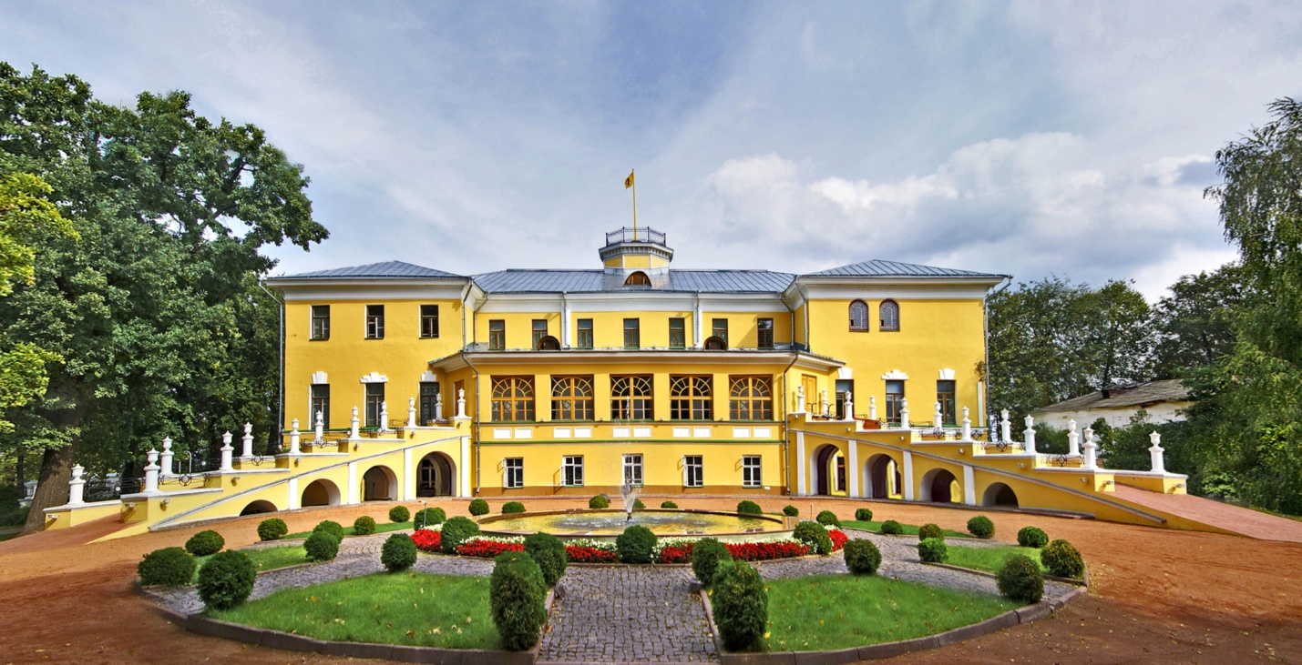
9.Художественный музей:

Slide 23
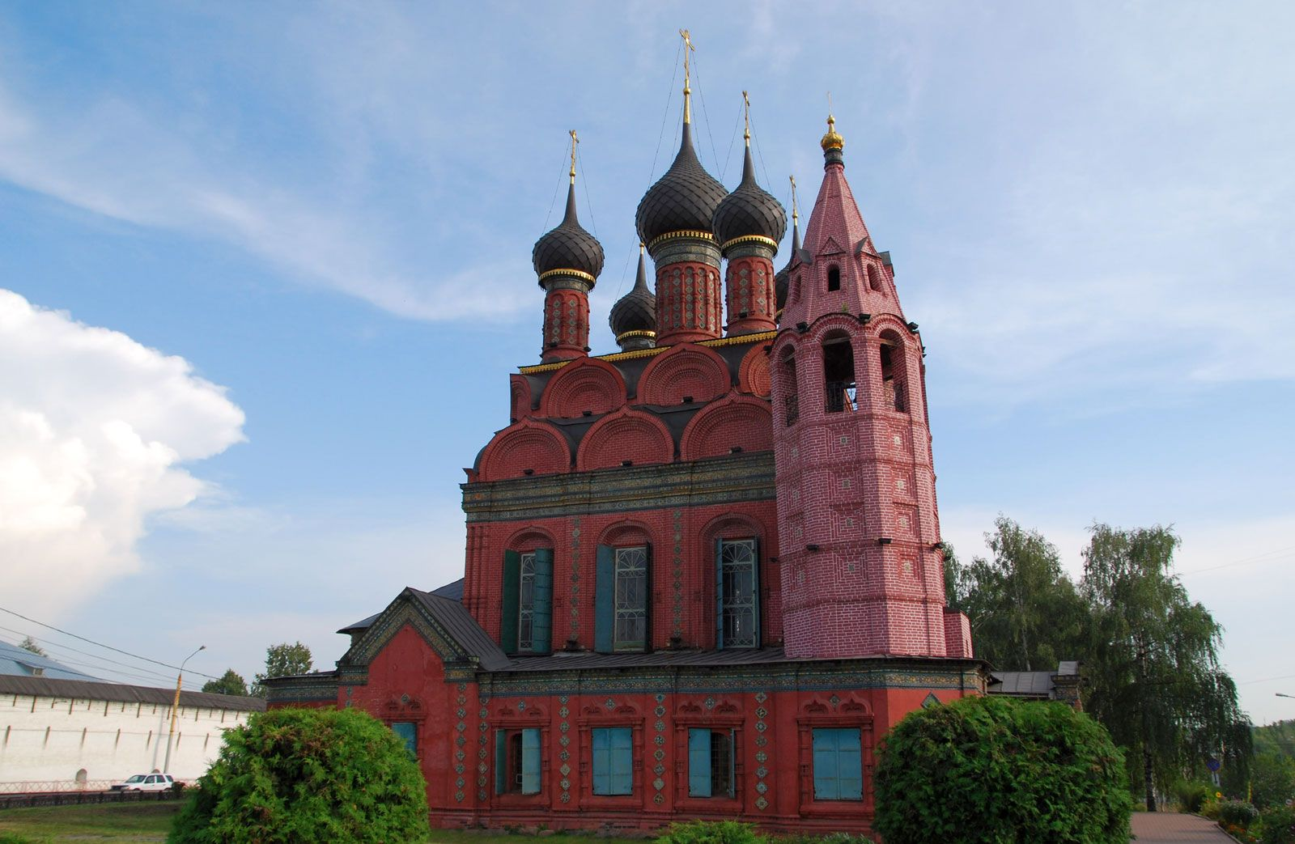
10.Храм Богоявления Господня:

Slide 24
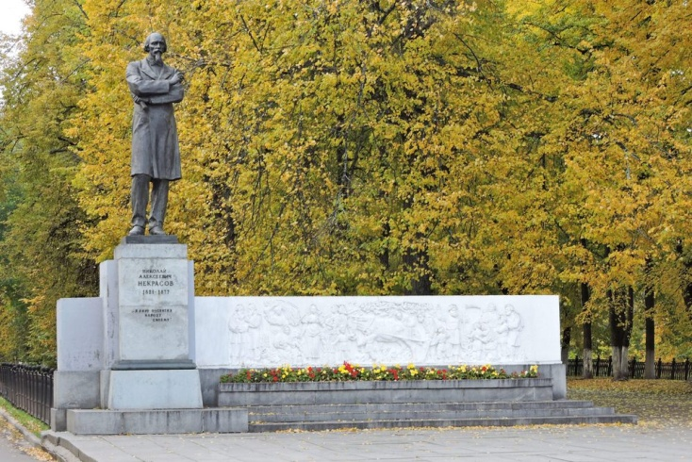
11.Памятник Николаю Некрасову:

Slide 25
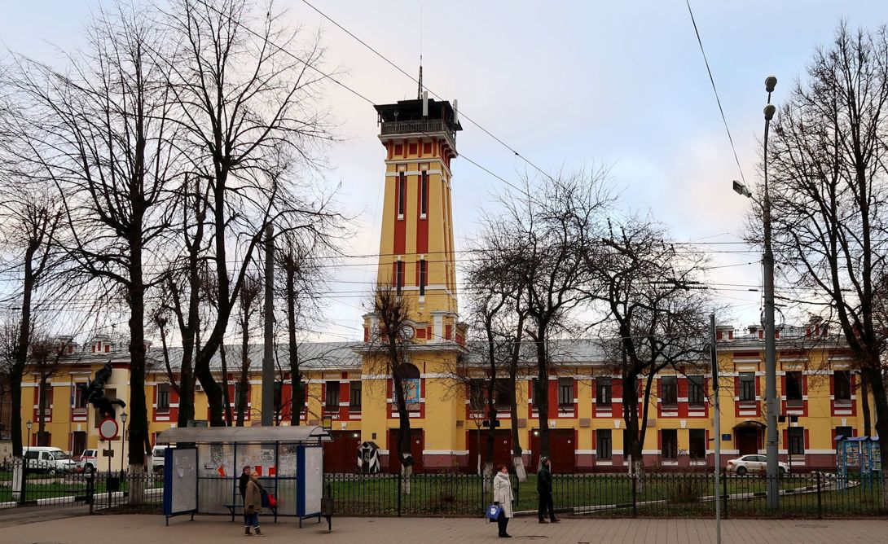
12.Пожарное депо:

Slide 26
Методы проекта:
1.Создание развивающей среды, обеспечивающей развитие интереса и любознательности.
2.Работа в центре развития «Мой город» с целью формирования знаний о родном городе.
3.Дидактические игры.
4.Подвижные игры.
5.Беседы.
6.Чтение художественной литературы.
7.Сбор фотоматериала.
8.Рассматривание иллюстраций.

Slide 27
Результаты проекта:
1. Освоение детьми доступных знаний об истории возникновения родного города, о его достопримечательностях.
2. Активное участие детей в различных видах деятельности (выставках, конкурсах, дискуссиях и т.д.).
3. Проявление чувства гордости, любви к своему городу.

Slide 28
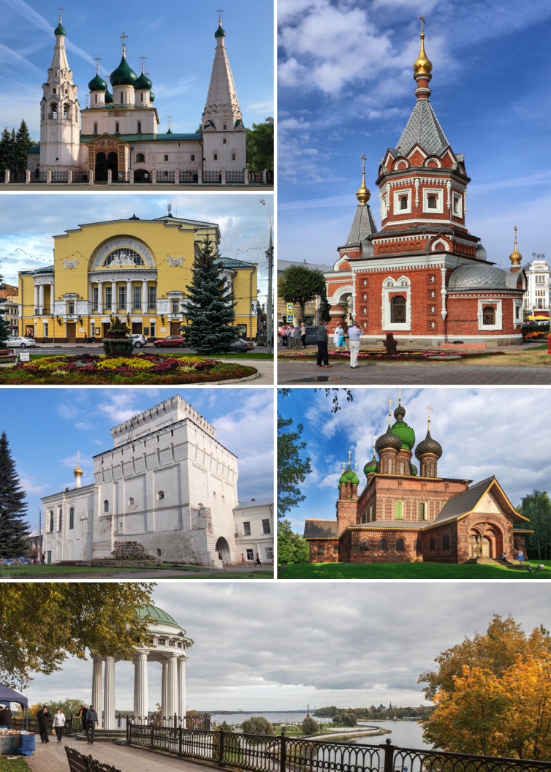
Спасибо за внимание!

